Slide 1
PYTHON PARA QAs

Slide 2


REVISÃO AULA 4
Conceitos de laços de repetição e coleções
Funções embutidas para otimizar iterações:
enumerate()
zip()
map()
filter()
compreensão de listas para reduzir código repetitivo e melhorar a performance.
listas aninhadas e iteração sobre dicionários.

Slide 3
MÓDULO 3 - FUNÇÕES E MODULARIZAÇÃO
Funções nativas e personalizadas em Python
Modularização de código e uso de bibliotecas
Pandas
NumPy
Estruturação de projetos para maior reutilização e organização.

Slide 4
AULA 5 - FUNÇÕES E MODULARIZAÇÃO
Objetivos da aula:
Compreender o conceito de funções
Criar e utilizar funções personalizadas
Explorar funções embutidas (print(), len(), max())
Entender o escopo de variáveis (global vs. local)
Utilizar funções anônimas (lambda)
Aprender sobre modularização do código
Introduzir o uso de bibliotecas externas (Pandas, NumPy)

Slide 5
INTRODUÇÃO ÀS FUNÇÕES
O que são funções?
Blocos reutilizáveis de código que realizam uma tarefa específica.
Evitam repetição de código e facilitam manutenção.
Elas permitem:
Organizar o código
Evitar repetições
Facilitar a manutenção
Melhorar a reutilização
Funções embutidas
print()
len()
max()
sum()

Slide 6
CRIANDO FUNÇÕES PERSONALIZADAS
Por que funções devem retornar valores?
Para processar dados e reutilizar os resultados em outras partes do código.
Para armazenar saídas e utilizar os valores depois.
Por que usar valores padrão?
Para evitar erros caso um parâmetro não seja informado.
Para tornar a função mais flexível.

Slide 7
FUNÇÕES DENTRO DE FUNÇÕES
Por que usar funções dentro de funções?
Para dividir tarefas grandes em pequenas partes reutilizáveis.
Para organizar código de forma modular.

Slide 8
ESCOPO DE VARIÁVEIS E FUNÇÕES
O que é Escopo de Variáveis?
O escopo de uma variável define onde ela pode ser acessada e modificada dentro do código.
Python possui dois principais escopos:
Escopo Local
Variáveis declaradas dentro de funções pertencem ao escopo local.
Não podem ser acessadas fora da função.
Escopo Global
Variáveis declaradas fora de funções pertencem ao escopo global.
Podem ser acessadas dentro e fora de funções.

Slide 9
FUNÇÕES LAMBDA
O que são Funções lambda?
As funções lambda são funções anônimas de uma única linha.
Elas são úteis para códigos simples e expressões matemáticas.
Não possuem nome e não precisam da palavra return.
Exemplo Lista de alunos: ["Ana", "João", "Pedro"]
As listas mantêm a ordem dos elementos.
Podemos adicionar, remover e modificar os itens.

Slide 10
COMPARAÇÃO ENTRE FUNÇÕES NORMAIS E LAMBDA
Característica | Função Normal | Função lambda
Definição | Usa def nome_da_funcao() | Usa lambda argumentos: expressão
Nome | Possui um nome definido | Anônima (sem nome)
Complexidade | Permite várias linhas de código | Apenas uma linha
Uso recomendado | Para códigos complexos | Para códigos simples e rápidos

Slide 11
MODULARIZAÇÃO DE CÓDIGO
O que é Modularização de Código?
A modularização é a prática de dividir um programa em partes menores e reutilizáveis, chamadas módulos.
Benefícios da Modularização
Organização
Reutilização
Manutenção
Escalabilidade

Slide 12
BIBLIOTECAS EXTERNAS
O que são bibliotecas externas?
Bibliotecas externas são pacotes prontos para uso que podem ser instalados e utilizados para facilitar o desenvolvimento.
Instalando uma Biblioteca
Usamos o pip para instalar bibliotecas

Slide 13
REVISÃO
funções personalizadas
escopo de variáveis
funções lambda
módulos reutilizáveis
bibliotecas externas

Slide 14


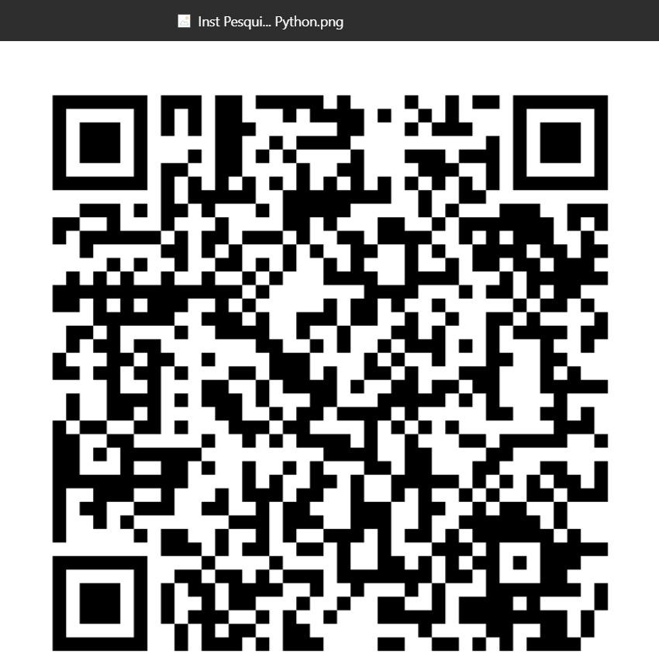

Podemos contar com o seu feedback?
Escaneie o QR Code ao lado e responda nossa Pesquisa de Avaliação.

Slide 15


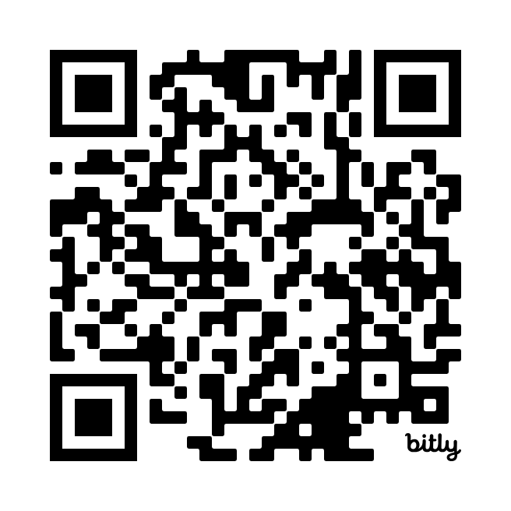
OBRIGADO
/apsferreira
/apsferreira_
Copyright © 2019 | Professor (a) Nome do Professor
Todos os direitos reservados. Reprodução ou divulgação total ou parcial deste documento, é expressamente proibido sem consentimento formal, por escrito, do professor/autor.

